Slide 1
Сочиняем волшебную сказку
учитель русского языка и литературы
ГБОУ СОШ № 362
Московского района г.Санкт-Петербурга
Сызранова Наталия Владимировна

Slide 2
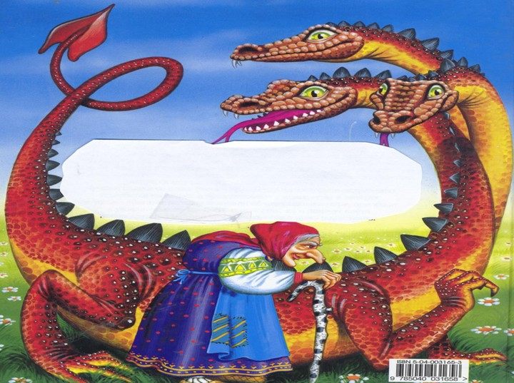
Цели урока:
закрепление знаний о сказке как особом жанре устного народного творчества;
знакомство с приемами сюжетосложения волшебной сказки;
знакомство с литературоведческими понятиями;
обучение приемам сочинительства сказок;
развитие связной речи;
развитие творческого потенциала обучающихся;
воспитание культуры общения;
воспитание бережного отношения к народным сказкам и любви к русскому языку.

Slide 3
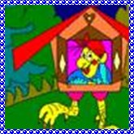
Что за прелесть эти сказки! А.С.Пушкин Сказка – ложь, да в ней намек – добрым молодцам урок А.С.Пушкин
Тихо скрипят половицы,
Налейте в чашки чаек.
Под тихий шелест страницы
К нам сказка в гости идет…

Slide 4
От какого слова образовалось слово «сказка»?
От существительного «складка» (вымысел), от глагола «складывать»).

Slide 5
Жанры народных сказок
Жанры сказок | Примеры
Сказки о животных | «Лиса и волк» , «Лиса и журавль», «Теремок», «журавль и цапля»
Бытовые сказки | «Каша из топора», «Жена-спорщица», «Солдатская шинель»
Волшебные сказки | «Царевна-лягушка», «Сивка-бурка», «Марья Моревна», «Иван-крестьянский сын и чудо-юдо»

Slide 6
Язык сказок
Выразительные средства | Определение | Примеры
постоянные эпитеты | красочные определения, подчеркивающие признаки предмета, которые употребляются с устойчивом сочетании с одним определяем словом | «терем расписной», «живая вода», «травушка-муравушка», «красная девица», «добрый молодец»
повторы | повторение слов с целью сохранения напевности сказа | «жили-были», «ехали-ехали», «шел-шел»
олицетворение | приписывание свойств и признаков одушевлённых предметов неодушевлённым | «завыла яблоня, закричала», «ветер засвистел», «котелок засопел, засвистел»

Slide 7
Композиция сказки
присказка
зачин
завязка,
события
кульминация
развязка
концовка

Slide 8
Где повторы, зачины, присказки, концовки сказок?
Жили-были в Тридевятом царстве,
В Тридесятом государстве…
ЗАЧИН
Солнце высоко, колодец далёко,
Жар донимает, пот выступает.
ПОВТОР
Скоро сказка сказывается,
Да не скоро дело делается.
ПРИСКАЗКА
Я там был, мёд, пиво пил,
По усам текло, а в рот не попало.
КОНЦОВКА

Slide 9
Особенности сказки
Персонажи сказки. | положительные герои (Иван-царевич, Иван-дурак, Василиса Премудрая, крестьянский сын, царевна-лягушка); отрицательные герои (Баба Яга, Кощей Бессмертный, чудо-юдо, Лихо Одноглазое)
Магическое число | три (три сына, три задания для героя, три загадки, три дороги, три дня для выполнения задания, головы чудо-юда делятся на число «три»)

Slide 10
Алгоритм подготовки к написанию сказки.
• Выберите сюжет для волшебной сказки
• Придумайте героев своей истории.
• Хорошо пропишите характеры героев.
• Перед написанием составьте план вашей сказки

Slide 11
Использованная литература:
1. В.Я. Коровина, В.П.Журавлев, В.И.Коровин Литература, ч.1, М, Просвещение , 2012
2. Беломестных О. Б. Поурочные разработки по литературе в 5 кл. – М.: Издательство «Вако»,2003 г
3. Тесты по литературе 5-11 классы М. изд-во АСТ «Астрель», 2000
4. http://www.kakprosto.ru/kak-125765-kak-napisat-volshebnuyu-skazku

